Slide 1

깃
인턴 이창희

Slide 2
목차
1. GitLab vs GitHub
2. 깃 시작하기
3. 깃으로 버전 관리하기
4. 깃 브랜치
5. 참고 사이트
6. Qna

Slide 3
1. Gitlab
Gitlab vs Github
이름 | GitHub | GitLab
장점 | 저장공간 제한 없이 이용 Repository push, pull 속도 빠름 다른 형상 관리 툴과의 호환성 좋음 오픈소스 배포 시 유용 | 프로젝트 관리를 위한 자체 CI(Continuous Integration)와 사용자 인터페이스 제공 무료 공개 및 비공개 repository, 문제 추적 및 위키 제공 무제한의 개인 및 공용 repository 무료 제공 중앙 서버에서 git 저장소를 관리하는 좋은 방법
단점 | private한 저장공간을 제공하는 repository에서 협업 3명까지만 가능 | Repository를 밀고(Push) 당기는(Pull) 동안의 속도가 Github만큼 빠르지 않음
Notes:
지속적 통합(continuous integration, CI)은 지속적으로 퀄리티 컨트롤을 적용하는 프로세스를 실행하는 것
git lab 금액 : https://about.gitlab.com/pricing/

Slide 4
1. Gitlab
pricing
Notes:
지속적 통합(continuous integration, CI)은 지속적으로 퀄리티 컨트롤을 적용하는 프로세스를 실행하는 것
https://about.gitlab.com/pricing/
git lab 금액 : https://about.gitlab.com/pricing/

Slide 5
2. 깃 시작하기
깃으로 무엇해?
버전
문서를 수정할 때마다 언제 수정했는지, 어떤 것을 변경했는지 편하고 구체적으로 기록하기 위한 버전 관리 시스템
깃
백업
백업공간을 제공하는 인터넷 서비스 중에 깃 파일을 위한 것도 존재
이러한 서비스 중 가장 많이 쓰이는 깃허브(Github) 사이트를 통한 백업
협업
팀원들과 파일을 편하게 주고받으면서 일 가능
어느 부분을 어떻게 수정했는지 기록에 남기 때문에 오류가 생겨도 파악 쉬움

Slide 6
2. 깃 시작하기
깃 프로그램 종류
이름 | 장, 단점 | 사이트
깃허브 데스크톱 | 깃을 GUI로 구현하여 사용하기 쉬움 But, 자주 쓰는 기본적인 기능만 존재하여 깃 고급 사용자는 아쉬움 | https://desktop.github.com/
토터스깃 | 윈도우 전용 프로그램으로 윈도우 탐색기의 빠른 메뉴에 추가되는 프로그램 | https://tortoisegit.org/
소스트리 | 기본 기능부터 고급 기능까지 사용할 수 있는 프로그램 | https://www.sourcetreeapp.com/
커맨드 라인 인터페이스 (Git scm) | 반복해야 할 일을 자동화 시키거나 서버 환경에서 깃을 사용하는 등 활용 -> 개발자 대부분 커맨드 라인 인터페이스 사용 And Linux 명령어 사용가능! But, GUI가 아니므로 어려움 | https://git-scm.com/

Slide 7
2. 깃 시작하기
리눅스 명령 연습
pwd | 현재 위치의 경로
mkdir | 디렉토리 생성
ls | 현재 디렉토리에 있는 파일이나 디렉토리 확인
ls - a | 숨긴 파일과 디렉토리 표시
ls - l | 파일이나 디렉토리의 상세 정보 함께 표시
ls - r | 파일의 정렬 순서를 거꾸로 표시
ls - t | 파일 작성 시간 순으로 표시
rm | 디렉토리 삭제
rm - r | 디렉토리 안에 있는 하위 디렉토리 파일까지 삭제
cat | 파일의 내용을 화면에 표시
cat 파일1, 파일2, > 새파일 | 파일 n개를 차례로 연결해서 새로운 파일 생성
cat 파일 1 >> 파일2 | 파일1의 내용을 파일2 끝에 연결
cd | 디렉토리 사이를 이동하기 위해 사용
cd .. | 현재 위치에서 상위 디렉토리로 이동
cd ~ | 홈 디렉토리로 이동
~ | 현재 접속 중인 사용자의 홈 디렉토리를 가리킴
./ | 현재 사용자가 작업 중인 디렉토리
../ | 현재 디렉토리의 상위 디렉토리

Slide 8

2. 깃 시작하기
Git-scm(이하 Git)
Window
Linux
설치과정
https://goddaehee.tistory.com/216
sudo apt-get install git (git 설치)
git --version(git 버전확인)
깃 환경설정 -> 사용자 정보 입력
Why? 버전을 저장할 때 마다 그 버전을 만든 사용자 정보도 함께 저장하기 위해서
사용자 정보 설정 : git config
현재 컴퓨터에 있는 모든 저장소 같은 사용자 정보 등록 : -- global 옵션

Slide 9
3. 깃 버전
깃에서 버전이란?
깃에서 버전 : 문서를 수정하고 저장할 때마다 생기는 것
버전 관리 시스템
-> 원래의 파일 이름은 그대로 유지, 파일에서 무엇을 변경했는지 변경 시점마다 저장 가능
-> 각 버전마다 작업했던 내용을 확인할 수 있고, 그 버전으로 되돌아가기 가능
깃에서 버전 만드는 단계
.git 디렉토리
이름 | 역할
작업트리 | 파일 수정, 저장 등의 작업을 하는 디렉토리
스테이지 | 버전으로 만들 파일이 대기하는 곳 (눈에 보이지 않음)
저장소 | 스테이지에서 대기하고 있던 파일들을 버전으로 만들어 저장하는 곳 (눈에 보이지 않음)
작업트리
스테이지
저장소

Slide 10
3. 깃 버전
스테이지와 커밋
1. Hello.txt라는 파일을 수정하고 저장하면 파일은 작업트리에 존재
3. 파일 수정을 끝내고 스테이지에 다 넣었다면 버전을 만들기 위해
깃에게 commit 명령을 내림 -> 스테이지에서 대기하던 파일 저장소에 저장
깃이 버전을 만드는 과정
.git 디렉토리
.git 디렉토리
작업트리
스테이지
저장소
작업트리
스테이지
저장소
Hello.txt
Hello.txt
Hello.txt
정리
1. 먼저 작업 트리에서 문서를 수정
2. 수정한 파일 중 버전으로 만들고 싶은 것을 스테이징 영역,
즉 스테이지에 저장
3. 그리고 스테이지에 있던 파일을 저장소로 커밋하는 것이
깃이 버전을 만드는 순서
2. 수정한 Hello.txt 파일을 버전으로 만들고 싶을 때 스테이지에 넣음
.git 디렉토리
작업트리
스테이지
저장소
Hello.txt
Hello.txt
Notes:
스테이지 : git add
저장소 : git commit

Slide 11

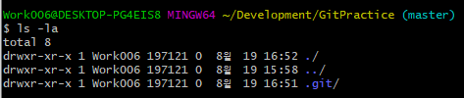

3. 깃 버전
git init(깃 초기화하기)
git init
git init -> 깃을 사용할 수 있도록 디렉토리를 초기화
새로운 파일 생성(.git)
새로운 파일 생성(.git)

Slide 12
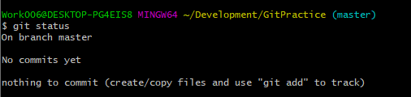
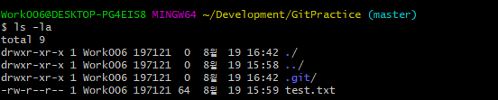
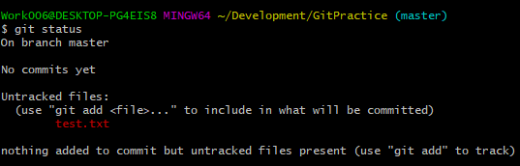
3. 깃 버전
git status(깃의 상태확인)
status
파일이 만들어지기 전 git status
test.txt 파일 생성
.git 디렉토리
작업트리
스테이지
저장소
Hello.txt
파일을 하나 만들고 난 후 git status
Notes:
Untracked files : 한번도 버전 관리 하지 않은 파일 / tracked files : 한번이라도 버전 관리를 한 파일(계속 추적)

Slide 13
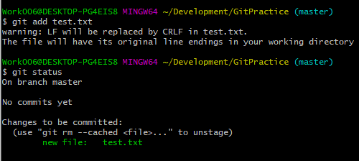


3. 깃 버전
git add(파일 스테이지에 올리기), git commit(파일 버전 만들기)
스테이지와 커밋
git add를 통한 스테이지에 파일 올리기
.git 디렉토리
작업트리
add
스테이지
저장소
Hello.txt
Hello.txt
git commit을 통한 저장소에 파일 올리기(버전 만들기)
.git 디렉토리
작업트리
스테이지
commit
저장소
git commit 실행 후 git status 확인
Hello.txt
Hello.txt

Slide 14
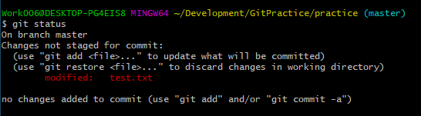
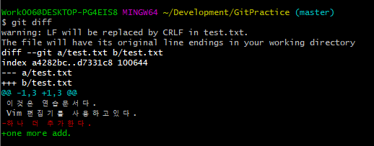
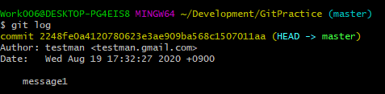

3. 깃 버전
log, diff
git diff(차이점 확인)
test.txt 파일 수정 후 git status
git log(저장소에 저장된 버전 확인)
git diff를 통한 차이점 확인
git log를 통한 버전 확인
git commit –am “message2” 명령(tracked 상태에서 가능)
Notes:
Commit 옆 문자 : 커밋해시 (커밋을 구별하는 아이디)
Head -> master : 최신버전
Author : 누가 만들었는지
Date : 버전을 만든 날짜
Message : 커밋 메시지

Slide 15
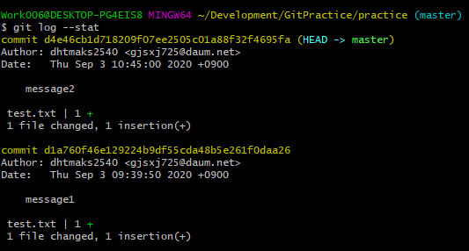
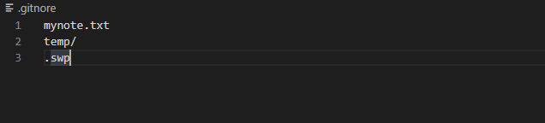
3. 깃 버전
git log, .gitnore
git log –stat(커밋에 관련된 파일까지 확인)
.gitnore 파일로 버전관리 제외
파일명까지 출력
mynote.txt, temp 디렉토리, 확장자가 swp인 파일 버전관리 제외

Slide 16
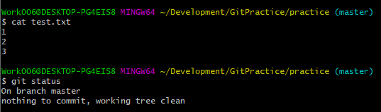
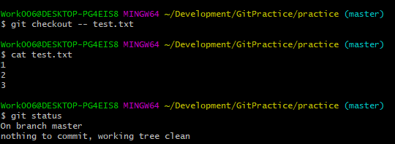
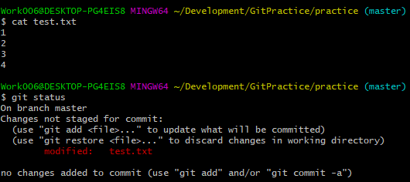
3. 깃 버전
git checkout(작업 되돌리기)
git checkout
수정 전 파일내용과 git staus
git checkout – 파일명 을 통해 작업을 되돌린 후 git status
수정 후 파일내용과 git staus
Notes:
Git checkout -> 파일도 이전으로 되돌리고 작업을 되돌림

Slide 17
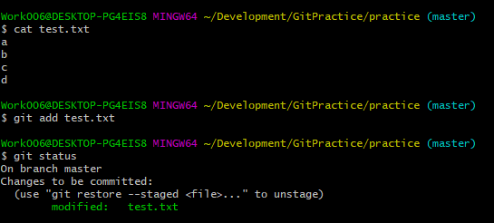
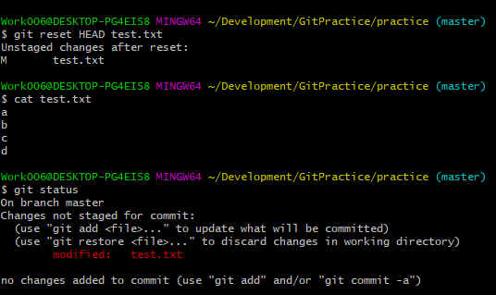
3. 깃 버전
git reset HEAD 파일이름(스테이징 되돌리기)
git reset
파일을 수정하고 git add 한 후 git status
git reset HEAD 파일명 을 사용하고 git status
Notes:
Git reset HEAD -> 파일 그대로, git add 상태를 이전으로 되돌림

Slide 18
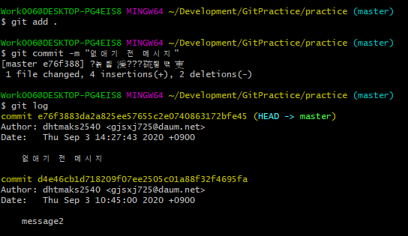
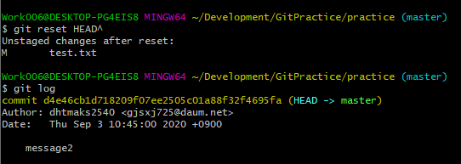
3. 깃 버전
git reset HEAD^(최신 커밋 되돌리기)
git reset
git add, commit 후 git log
git reset HEAD^를 사용하고 git log
명령 | 설명
git reset --soft HEAD^ | 최근 커밋을 하기 전 상태로 작업트리를 되돌림
git reset --mixed HEAD^ | 최근 커밋과 스테이징을 하기 전 상태로 작업트리를 되돌림, 옵션없이 git reset 명령을 사용할 경우 이 옵션을 기본으로 적용
git reset --hard HEAD^ | 최근 커밋과 스테이징, 파일 수정을 하기 전 상태로 작업트리를 되돌림

Slide 19
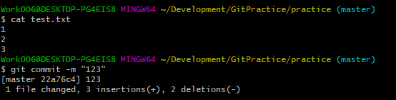
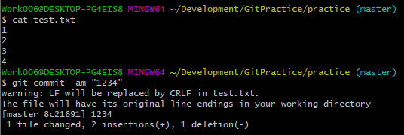
3. 깃 버전
git reset 커밋 해시(특정 커밋으로 되돌리기)
git reset
파일을 123으로 수정한 후 git commit(메시지 123)
파일을 1234로 수정한 후 git commit(메시지 1234)

Slide 20
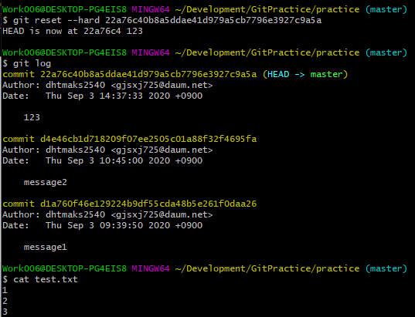
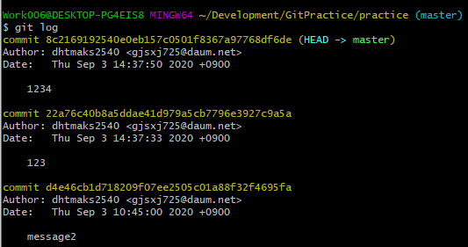
3. 깃 버전
git reset 커밋 해시(특정 커밋으로 되돌리기)
git reset
git reset –hard 해시를 사용하고 git log와 파일 되돌아감
git log를 통한 버전 확인
Notes:
Git reset -> 돌아가려는 커밋 해시를 지정

Slide 21
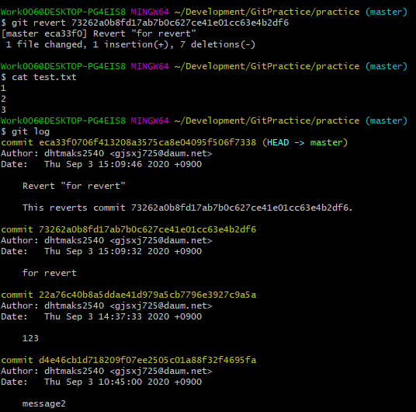
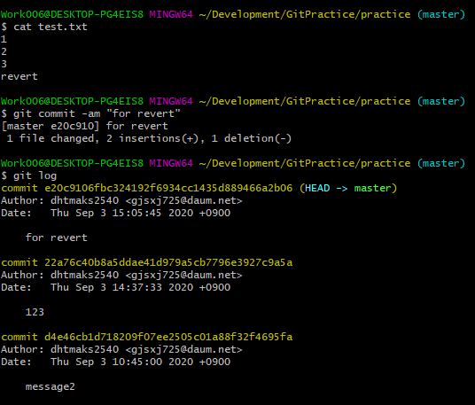
3. 깃 버전
git revert 커밋 해시(커밋 삭제하지 않고 되돌리기)
git revert
git revert 해시를 실행한 후 파일내용과 git log
test.txt에 메시지 추가한 후 git commit, git log
Notes:
Git revert -> revert 명령 뒤에 취소하려는 버전을 커밋 해시로 지정

Slide 22
3. 깃 버전
명령어 정리
명령어 | 기능
git init | git 저장소 만들기
git config --global user.name 값 / user.email 값 | git 사용자 이름과 이메일 주소 설정
git add 파일명 | 스테이지에 파일 올리기(staging)
git commit –m “메시지” | 저장소에 파일 올리기(버전 만들기)
git commit –am “메시지” | git add, commit 동시에(tracked 파일만)
git commit --amend | 방금 커밋한 메시지 수정
git status | 깃 상태 확인하기
git log | 커밋 내용 확인하기
git log –stat | 커밋 내용 확인하기(파일도 확인)
git diff | 변경 사항 확인하기
git checkout -- 파일명 | 작업트리에서 수정한 파일 되돌리기
git reset HEAD 파일명 | 스테이징 되돌리기(취소하기)
git reset HEAD^ | 최신 커밋 되돌리기(가장 마지막 커밋 취소)
git reset --hard 커밋 해시 | 특정 커밋으로 되돌리기
git revert | 커밋 삭제하지 않고 되돌리기
.gitnore | 깃으로 관리 하지 않은 파일 지정

Slide 23
3. 깃 버전
명령어 정리
명령어 | 기능
git remote add origin “주소” | 원격저장소(remote)에 origin(깃허브 저장소 주소) 추가
git remote -v | 원격저장소에 연결 되어있는지 확인
git push | 원격 저장소에 파일 올리기
git push –u origin master | 지역 저장소의 브랜치를 원격 저장소의 master 브랜치에 연결시키기 위한 것(처음 한번만 사용)
git pull origin master | origin(원격 저장소)의 내용을 master 브랜치로 가져옴
git clone | 원격 저장소 복제 하기

Slide 24
4. 깃 브랜치
branch 개념
〮 브랜치란 나뭇가지라는 뜻
〮 나무가 가지에서 새 줄기를 뻗듯이 여러 갈래로 퍼지는 데이터 흐름을 가리키는 말
〮 독립적으로 어떠한 작업을 진행하기 위한 개념
〮 필요에 의해 만들어지는 각각의 브랜치는 다른 브랜치의 영향을 받지 않기 때문에, 여러
작업을 동시에 진행
〮 커밋을 가리키는 포인터와 비슷
브랜치
(branch)

Slide 25
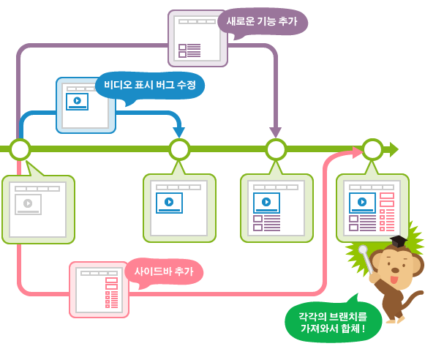
4. 깃 브랜치
branch 개념
C branch
B branch
A branch(대다수 master branch)에서 협업을 위해
B branch(비디오 표시 버그 수정)
C branch(새로운 기능 추가)
D branch(사이드바 추가) 3개의 branch를 생성
2. 그 후 A branch에 각각의 branch들을 병합하며
종합
* 또한 새로운 버전으로 수정 시 버그가 생길 것을 대비해 이미 완성된 버전에서 브랜치를 생성, 소스코드를 수정하는 방식으로도 사용
A+B
A+B+C
A+B+C+D
A branch
(master)
D branch

Slide 26
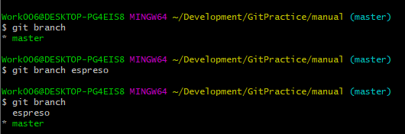
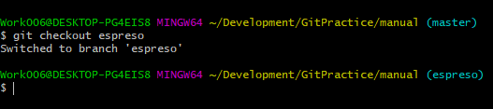
4. 깃 브랜치
branch 생성
git branch 이름(branch 생성)
git checkout 이름(branch 사이 이동하기)
git branch 이름으로 branch를 생성하고 목록 조회
git checkout 이름으로 master -> espreso branch로
현재 branch = master
master branch는 기본적으로 만들어지는 branch
현재 branch = espreso

Slide 27
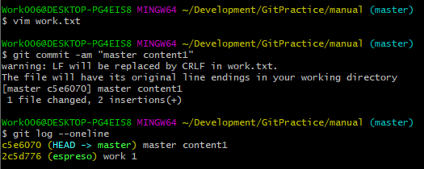
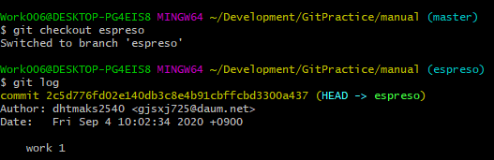
4. 깃 브랜치
브랜치 사이를 이동하며 git log 확인
branch 개념
master branch에서 work.txt 파일 수정 후 commit, add 후 git log
그림
work1
master
content 1
espresso
branch
master
branch
git log --oneline : 한 줄에 한 커밋씩 나타내주기
현재 branch = master branch
HEAD : 여러 branch중 현재 작업 중인 branch를 가리킴
HEAD
git checkout espreso를 통해 branch를 옮긴 후 git log(master에서 생성한 commit 존재 X)

Slide 28
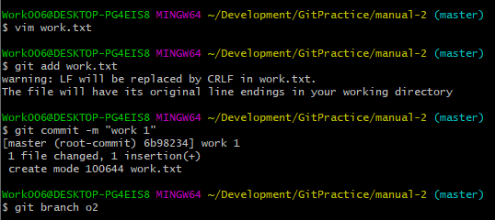
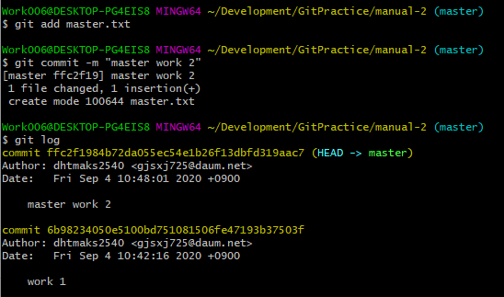
4. 깃 브랜치
서로 다른 파일 병합하기 (git merge)
branch 개념
master branch에서 work.txt 만들고 add, commit 후 git branch o2를 통해 o2 branch 생성
그 후 master branch에서 파일 하나 생성 후 add, commit하고 git log 확인

Slide 29
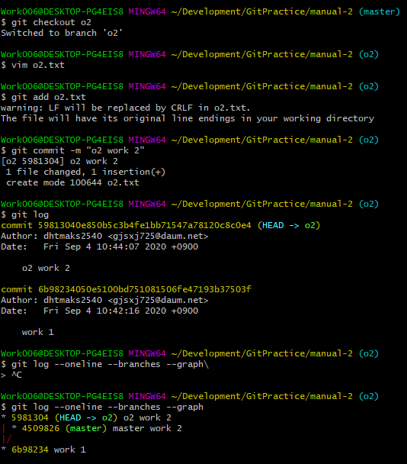
4. 깃 브랜치
서로 다른 파일 병합하기 (git merge)
branch 개념
git checkout o2를 통해 o2 branch로 이동
o2.txt라는 파일을 생성 후 add, commit을 통해 저장소까지 올림
git log를 통해 커밋 버전 확인(master branch에서 생성한 master.txt 존재 X)
git log --oneline --branches --graph를 통해 log 확인(--oneline : 한줄로, --branches : 각 branch 커밋 확인, --graph : 그래프 형태로 표시)

Slide 30
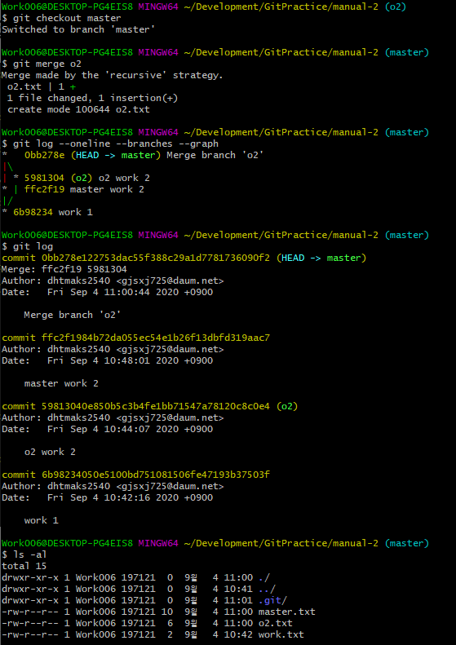
4. 깃 브랜치
서로 다른 파일 병합하기 (git merge)
branch 개념
git checkout master를 통해 master branch로 이동
git merge o2를 통해 master branch에 o2의 commit을 병합(git merge 뒤에 가져올 branch 이름을 적음)
git log를 통해 o2 branch의 commit이 master branch의 commit에 병합된 것을 확인
ls -al을 통해 파일 목록을 확인하면 master branch에 o2 branch에서 만든 o2.txt파일이 병합된 것을 확인

Slide 31
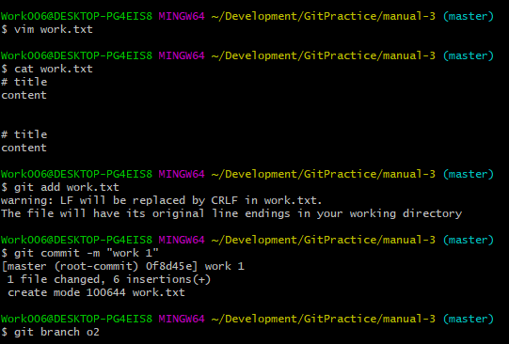
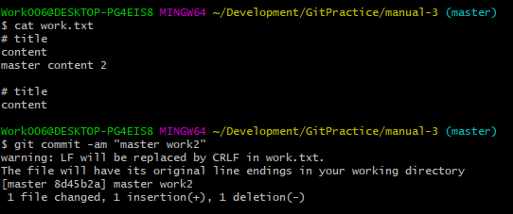
4. 깃 브랜치
같은 파일 수정하고 병합하기 (git merge)
branch 개념
work.txt 파일 생성 후 add, commit / git branch o2로 o2 branch 생성
master branch에서 work.txt에 master content2 내용 추가 후 add, commit

Slide 32
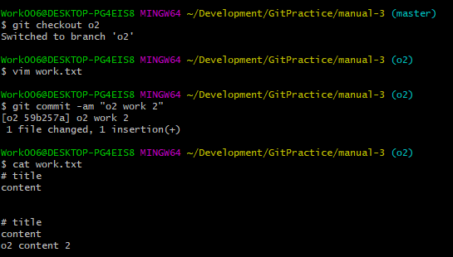
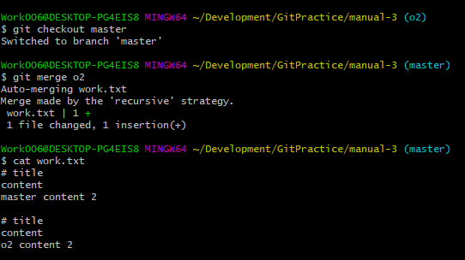
4. 깃 브랜치
같은 파일 수정하고 병합하기 (git merge)
branch 개념
git checkout o2를 통해 o2 branch로 바꾼 뒤 work.txt에 o2 content 2 추가한 후 commit –am를 사용해 commit과 add 동시에 실행
git checkout master를 통해 master branch로 이동 후 git merge o2를 실행 -> o2 branch를 master branch로 끌어들임

Slide 33
4. 깃 브랜치
branch 개념
명령어 | 기능
git branch 이름 | branch 생성
git branch | branch 명단 조회
git log --oneline --branches --graph | 커밋명단 조회(--oneline : 한 줄씩, --branches : 각 branch 커밋 확인, --graph : 그래프 형태로 표시
git checkout 이름 | branch 이동하기
git log 브랜치이름..브랜치이름 | 왼쪽의 branch를 기준으로 오른쪽 branch와 비교
git merge 브랜치이름 | branch 병합
git branch -d 브랜치이름 | branch 삭제
git branch -D 브랜치이름 | 병합되지 않은 branch 삭제 시 오류가 발생하는데 강제로 삭제
git stash | 수정 중인 파일 감추기 및 되돌리기(되돌리기 : pop)
git stash apply | stash 목록에서 가장 최근 항목 되돌림
git stash drop | stash 목록에서 가장 최근 항목 삭제

Slide 34
5. 참고사이트
branch : https://backlog.com/git-tutorial/kr/stepup/stepup1_1.html

Slide 35
QnA

